Slide 1
混合转晶-半干法生产高强石膏生产工艺
宁夏博得石膏设计研究院
中试生产线成果介绍
周军璞

Slide 2
前言
随着国内优质天然石膏矿产资源的过渡开采与枯竭，用副产石膏中部分纯度高、杂质少、白度高的石膏资源生产高强石膏是石膏行业发展的一个重要方向。
作为陶瓷产品输出大国，我国陶瓷产品的产量占全球一半。而生产陶瓷制品使用的模具主要原料是高强石膏、混合粉。另一方面，高强石膏作为主要原料的自流平石膏、GRG板材在建筑市场的应用也越来越广泛；其它如齿科粉、精密铸造粉、首饰铸造粉、工艺美术制品等行业都需要使用高性能高强石膏粉。
我院根据目前国内形式，自主研发混合转晶法生产α型高强石膏的设备及工艺，解决国内高强石膏生产设备及工艺的空缺。该设备及工艺在泰国Gypmantech co.,Ltd公司0.2万吨α型高强石膏项目进行中试生产验证得到泰国方高度赞扬及认可。

Slide 3
生产工艺流程简介
该项目由我院独自设计并提供生产线主设备，并与Gypmantech co.,Ltd现有生产线形成无缝衔接。采用我院自主开发研制的转晶与蒸压一体式转晶器，对天然石膏进行干法与混合转晶—半干法转晶工艺进行中试试生产，效果良好，产品性能优越。为大规模化生产工艺进行了充分的验证，完善了规模化生产必须的参数、控制点与经验。
原料经过预粉碎成80目粉状，加入转晶剂搅拌均匀，送入转晶器进行转晶，完成转晶后直接在转晶器内进行脱水，不在转出至烘干脱水设备，减少了热损失的同时又避免转晶完成的晶体在转运过程中由于环境影响而产生还原与部分水化现象，保证了优良的产品性能及稳定的产品质量

Slide 4
混合转晶—半干法工艺生产流程
工艺流程简图
粉磨
混料
高档产品
混料
转晶剂
原料
蒸汽
一般产品
转晶
粉碎
外加剂

Slide 5
检测标准：JCT 2038-2010 α型高强石膏
产品性能表
序号 | 标稠（%） | 凝结时间min |  | 强度MPa
 |  | 初凝 | 终凝 | 2小时抗折 | 绝干抗压
1 | 32 | 12 | 15 | 6.7 | 50
2 | 33 | 8 | 10 | 6.5 | 51
3 | 33 | 11 | 13 | 7.2 | 52
4 | 32 | 12 | 15 | 7.5 | 54
5 | 32 | 7 | 10 | 7.6 | 54
6 | 32 | 8 | 10 | 7.9 | 56
7 | 31 | 8 | 10 | 7.1 | 51

Slide 6
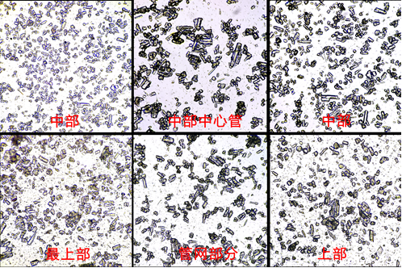
产品不同部位晶体图片
晶体图片

Slide 7
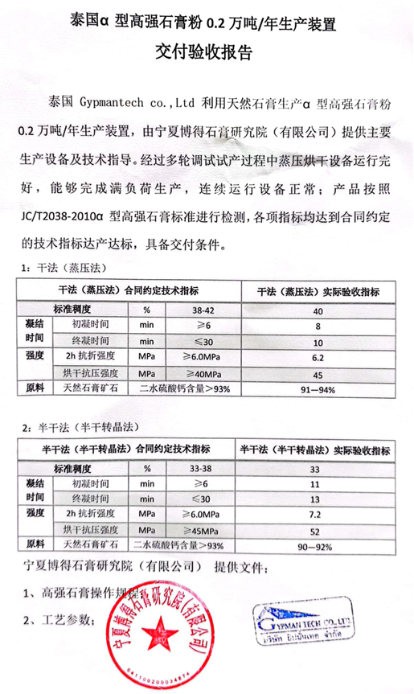
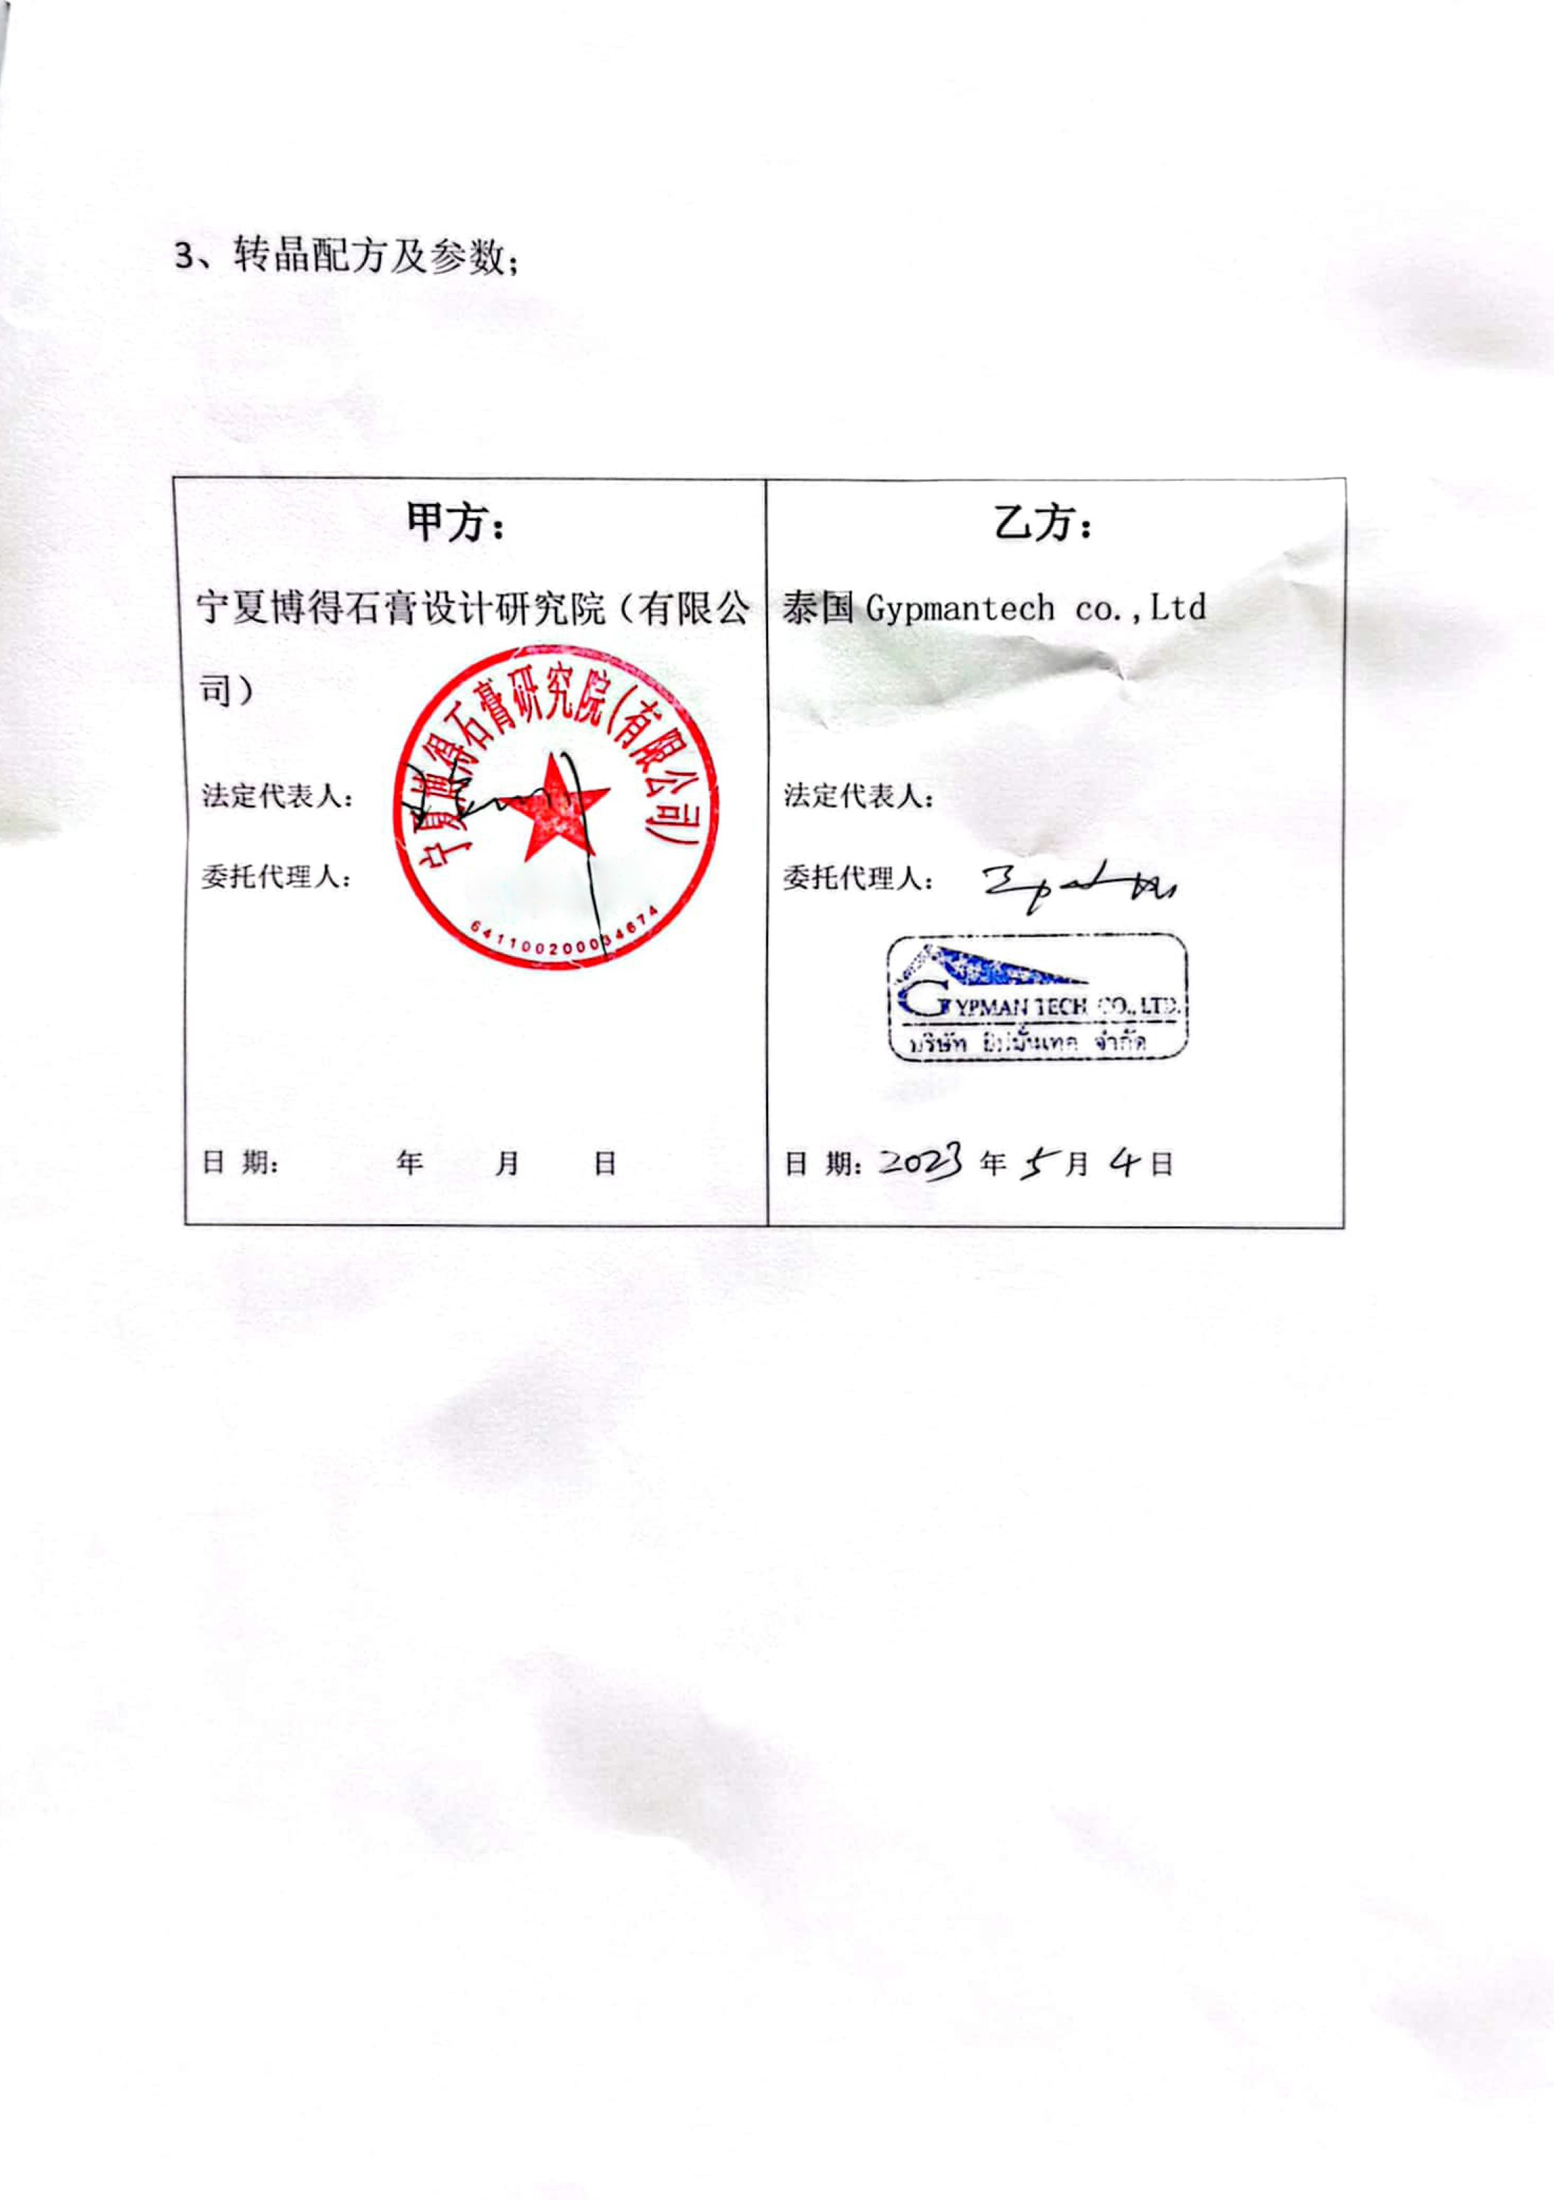
项目验收报告

Slide 8
混合转晶—半干法生产工艺
混合转晶—半干法生产α型高强石膏原理
二水石膏原料与转晶剂预先混合均匀，以一定压力温度的饱和水蒸气为介质，提供转晶需要的能量和环境。石膏在蒸压转晶过程中，转晶剂溶解在蒸汽冷凝水内对石膏原料起到转晶导向作用，使得石膏晶体按照需要的长径比生长。晶体生长过程中，由于物料本身的颗粒粒度级配，发育的晶体的尺寸大小也不同，从而形成一定的颗粒级配，同时晶体长径比又能得到保障。
转晶剂根据不同的原料调整不同的配方，保证晶体的发育生长符合后续产品的需求，又能避免副产石膏内杂质对石膏颗粒转晶的影响。

Slide 9
技术关键
1、原料的自身颗粒级配
原料自身的颗粒级配决定转晶后晶体颗粒尺寸与级配。天然石膏可根据产品要求选择合适的原料细度；副产石膏通过对原料细度粒径分布区间的检测选择与之适用的转晶剂与转晶剂配方。
2、转晶剂配方的调整幅度与适用性
转晶剂可根据磷石膏、脱硫石膏、盐石膏、柠檬酸石膏等不同的细度及杂质种类和含量调整配方、加入量，以控制转晶过程，使得生成需要的晶体长径比与晶体级配。
3、生产用水的优势
在整个生产过程中，生产用水量少，少量转晶过程中产生的冷凝水可回收利用；二烘干过程产生的冷凝水是纯净的冷凝水，可回收作为锅炉用水；因此生产过程中几乎不产生生产废水。

Slide 10
该工艺的优点
1：生产工艺简单，生产控制稳定，产品质量稳定。原料适应性高，适合于附着水含量0-20%的各类粉状副产石膏
2：产品性能指标高，转晶易调控具有不同晶型级配和颗粒级配的产品，实现产品性能多样化，可生产各种中高档高强石膏产品。

Slide 11
该工艺的优点
3：生产过程中只有少量冷凝水产生，易于利用或排放。生产线设备投资及环保投资少
4：生产成本低，对副产石膏，一般生产成本在280-350元/吨；对于天然石膏，生产成本一般在300-450元/吨（主要取决于原料价格）
5：易于规模化，生产线可采用一步法进行较小规模的市场（1-3万吨），可采用二步法进行较大规模的生产（3-10万吨）

Slide 12
成本分析表
序号 | 名称 | 单位消耗 | 单价(元) | 吨成本(元） | )备注
1 | 原料 | 1.18吨原料/吨产品 | 50 | 59
2 | 转晶剂 |  |  | 12
3 | 电 | 65度/吨产品 | 0.8 | 52
4 | 燃料 | 0.6吨蒸汽/吨产品 | 189吨蒸汽 | 113.4
5 | 人工 |  |  | 25 | 操作工
6 | 包装 |  | 80 | 80 | 人工+包装袋
总计 |  |  |  | 353.9

Slide 13
产品种类及应用领域介绍
α型高强石膏
滚压成型陶模粉
3D打印粉
精密铸造粉
GRG粉
工艺美术粉
陶模粉
高档陶瓷模具粉
注浆成型陶模粉
卫生洁具陶模粉
微压注浆陶模粉
塑压成型陶模粉
母模翻胎陶模粉
齿科模具粉
铸造粉
首饰铸造粉
建筑石膏粉
自流平石膏粉

Slide 14
各类模具粉成本与售价表
 | 用途 | 成本（元/吨） | 售价（元/吨）
中档陶瓷模具粉 | 卫生瓷 | 300-350 | 500-700
高档陶瓷模具粉 | 日用瓷、卫生瓷 | 350-450 | 800-1000
自流平石膏 | 建筑地面找平 | 450-600 | 700-1500
齿科粉 | 制作义齿模型 | 2000-3000 | 5000-20000
首饰铸造粉 | 生产各种金银首饰 | 2000-2500 | 10000-15000
美术模型粉 | 美术工艺品 | 2000 | 3000-5000

Slide 15
投资对比
以年产2万吨生产规模的投资做对比
 | 设备（万元） | 生产线（万元）
混合转晶法 | 500-600 | 800-1000
加压水溶液法 | 1500-1800 | 2400-2800
加压水溶液法（水热法）在粉磨（两道粉磨工序：原料粉磨、成品粉磨）、脱水、烘干、工艺管道、生产用水的环保处理上的投资比较多，使得生产线总投资额度大幅度增加。混合转晶法生产线粉磨、工艺水处理方面的投资都大幅度降低，投资方面有很大的优势。

